Slide 1


+
A
소프트웨어공학
헬스장 예약관리
201311101 김연형
201311108 김종범
201311154 이재민
201311162 임성민
201311176 한상국
201311183 황다현
2018 소프트웨어 공학

Slide 2
목 차
STEP. 1 산출물 소개
프로젝트 계획서
요구사항 명세서
클래스 다이어그램
시퀀스 다이어그램
STEP. 2 개발과정
사용도구
개발과정
산출물 소개
개발과정
시연
Fossil
STEP. 3 시연
동영상
2018 소프트웨어 공학

Slide 3
1. 프로젝트 계획서
Step 1. 산출물 소개

Slide 4
프로젝트 계획서
일자 | 버전 | 변경 내역 | 작성자
2018.04.11 | v1.0 | 초안작성 | 임성민
2018.04.13 | v1.1 | 담당 파트 작성 | 김연형, 김종범, 이재민, 한상국
2018.05.30 | v1.2 | 간트 차트 수정 | 김종범
2018.06.04. | v1.3 | 산출물 관리방법 정정 | 임성민
Step 1. 산출물 소개

Slide 5
프로젝트 계획서 역할분담
팀원 | 역할 | 책임
임성민 | PM | 회의를 주도하고 팀내 의사소통이 원활하도록 돕는다. 프로젝트 전체 일정을 관리한다 할당 받은 코드, 산출물을 작성한다.
김연형 | UI 디자인 | 할당 받은 산출물을 작성한다. UI디자인 책임을 맡는다. 코드 형상관리를 1주일 마다 확인하고 관리한다.
김종범 | 기획/ 기능구상 | 시장조사를 통해 고객, 트레이너, 관리자 측면에서 필요한 기능들을 수집한다. 기능들이 어떤 역할을 수행하고 어떻게 적용될지 정의한다.
이재민 | 프로그래머 | 할당 받은 코드 산출물을 작성한다. 일정을 1주일 마다 확인하고 관리한다. 프로그램 제작을 담당한다.
한상국 | 기획/TESTER | 기능들이 어떤 역할을 수행하고 어떻게 적용될지 정의한다. 프로그램을 테스트하여 문제점을 파악하고 리스크 관리를 담당한다.
황다현 | 프로그래머 | 할당 받은 코드 산출물을 작성한다. 일정을 1주일 마다 확인하고 관리한다. 프로그램 제작을 담당한다.
김연형
(UI 디자인)
김종범
(기획/기능구상)
임성민
(PM)
이재민
(프로그래머)
한상국
(기획/TESTER)
황다현
(프로그래머)
Step 1. 산출물 소개

Slide 6
프로젝트 계획서 생명주기 모델
폭포수 모델
요구사항 분석
설계
구현
테스팅
유지보수
Step 1. 산출물 소개

Slide 7







프로젝트 계획서 작업도구
1. 산출물 형상관리 도구
2. 다이어그램 편집 도구
3. 개발 도구
Step 1. 산출물 소개

Slide 8
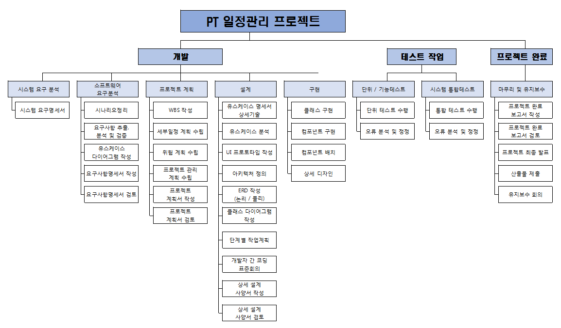
프로젝트 계획서 Work Breakdown Structure
Step 1. 산출물 소개

Slide 9
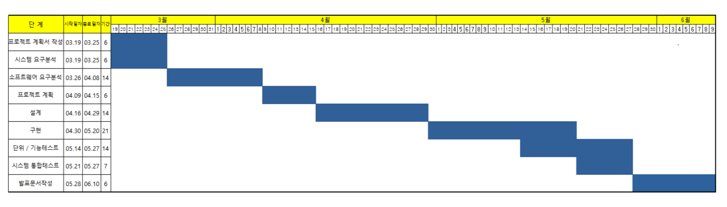
프로젝트 계획서 일정
Step 1. 산출물 소개

Slide 10
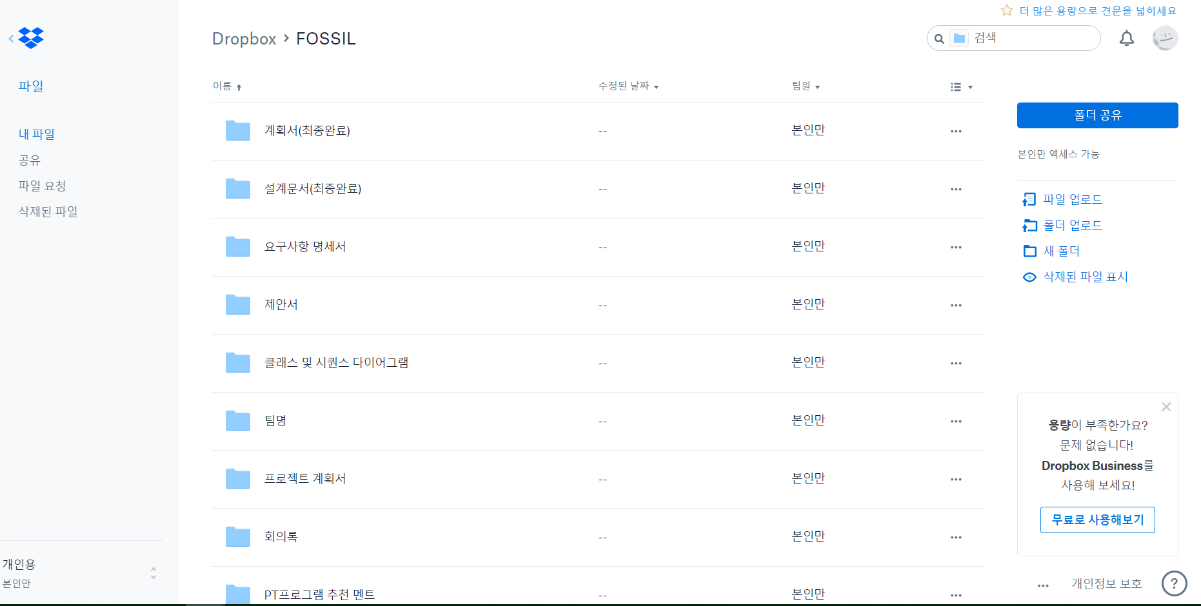
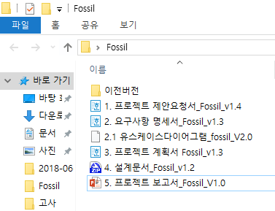
프로젝트 개요 산출물 관리
Step 1. 산출물 소개

Slide 11
2. 요구사항 명세서
Step 1. 산출물 소개

Slide 12
요구사항 명세서
일자 | 버전 | 변경 내역 | 작성자
2018. 04. 06 | v1.0 | 초안 작성 | 김종범
2018. 04. 08 | v1.1 | 요구사항 분석 종합 및 수정 | 임성민
2018. 04. 13 | v1.2 | 유스케이스 우선순위 추가 | 한상국
2018. 06. 02 | v1.3 | 유스케이스 수정 | 김연형
Step 1. 산출물 소개

Slide 13
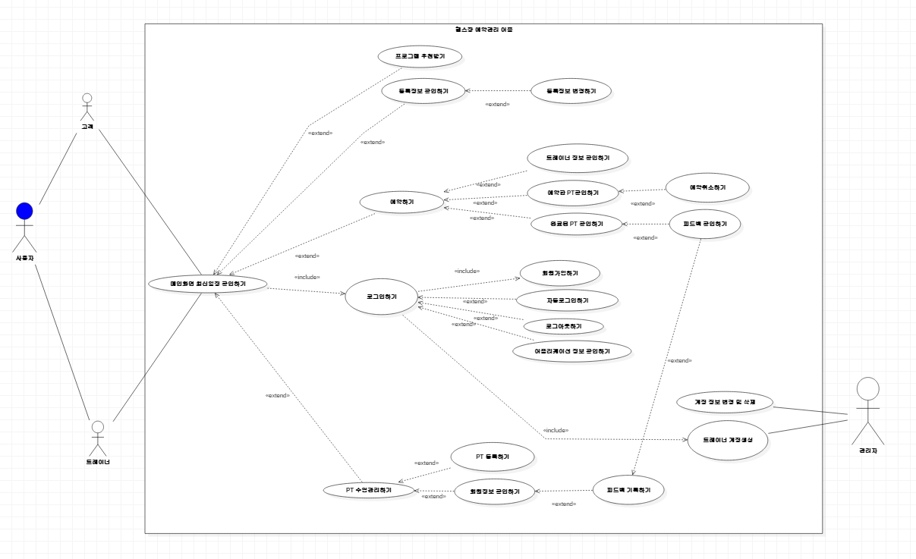
요구사항 명세서 유스케이스 다이어그램
Step 1. 산출물 소개

Slide 14
요구사항 명세서 유스케이스 기술서
ID: 유스케이스 명 – UC001 : 회원가입하기
설명 | 해당 App을 사용하는 User는 “회원가입하기“ 버튼을 클릭하여 App이 필요로 하는 정보를 기입하여 회원가입을 한다.
관련 액터 | App을 사용하는 User
사전 조건 | 트레이너는 사전에 관리자로부터 ID를 받는다. 회원의 계정 ID는 “trainer” 와 "admin"이라는 단어가 포함될 수 없다.
사후 조건 | 회원 가입이 완료되면 해당 App을 사용할 수 있다.
기본 흐름 | B01 | 로그인 화면의 “회원가입”버튼을 클릭한다.
 | B02 | 사용자는 App이 필요로 하는 정보를 기입한다. ID “중복체크” 버튼을 눌러 사용 가능한 ID인지 확인할 수 있다.
 | B03 | 기입이 완료된 사용자는 “가입하기” 버튼을 클릭한다.
 | B04 | “가입하기” 버튼을 누르면 “회원가입이 완료되었습니다.” 라는 문구가 출력된다.
 | B05 | 회원가입이 완료되고 App의 로그인화면으로 돌아간다.
대안 흐름 | A01 | 회원가입이 되어 있을 경우 생략될 수 있다.
예외 흐름 | E01 | “중복 체크” 버튼을 통하여 User가 희망하는 ID가 존재할 경우 “사용할 수 없는 아이디입니다” 라는 문구가 화면에 출력된다.
 | E02 | 회원가입시 필요한 정보는 공란으로 기입될 수 없다. 공란으로 기입 되었을 경우 “ 빈 칸 없이 입력해주세요” 라는 문구가 화면에 출력된다.
 | E03 | 희망하는 ID에 “trainer” 또는 "admin"이라는 단어가 포함되면 “사용하실 수 없는 아이디입니다”라는 문구가 화면에 출력된다.
시나리오 | SN01 | B01→B02→B03→B04→B05
 | SN02 | B01→B02→E01→B03→B04→B05
 | SN03 | B01→B02→E02→B03→B04→B05
 | SN04 | B01→B02→E03→B03→B04→B05
Step 1. 산출물 소개

Slide 15
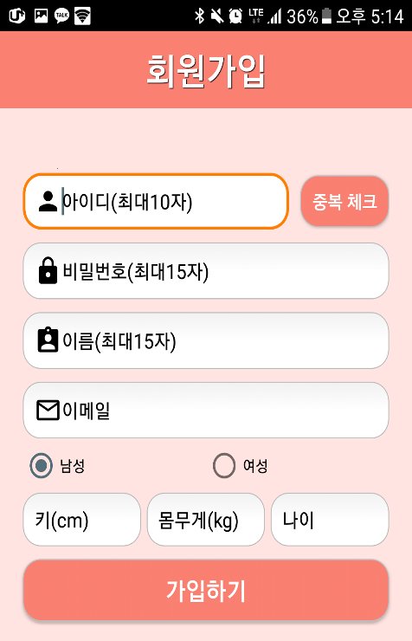
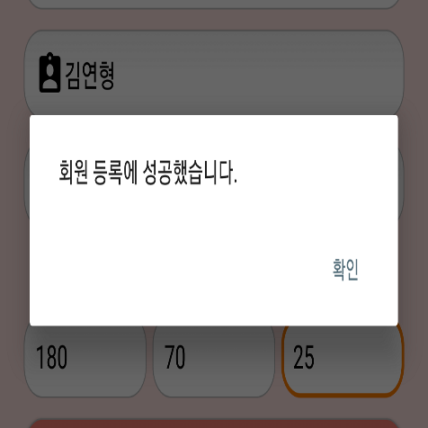
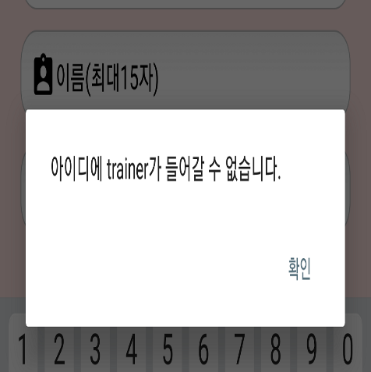
요구사항 명세서 사용자 인터페이스
화면 ID | SC001 | 화면 명 | 회원가입 화면
화면
요구사항 | 해당 App을 사용하는 회원은 회원가입 기능을 통하여 계정을 생성한 후 이용할 수 있고 회원가입이 성공하면 성공했다는 문구가, 중복된 ID나 사용할 수 없는 ID를 희망하면 해당 ID는 사용할 수 없다는 문구가 화면에 출력된다.
Step 1. 산출물 소개

Slide 16
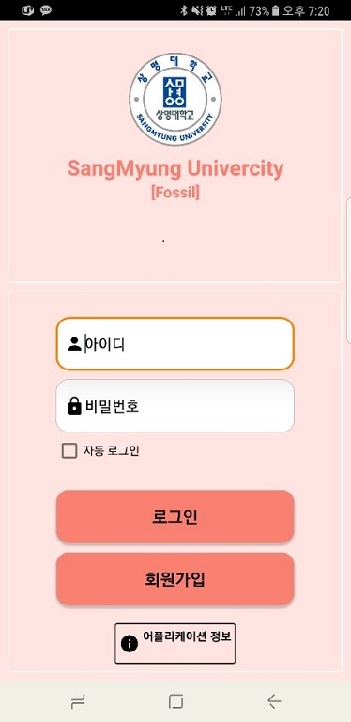
요구사항 명세서 사용자 인터페이스
화면 ID | SC002 | 화면 명 | 로그인 화면
화면
요구사항 | App 실행 시 ID,PW를 입력하여 로그인 할 수 있고 회원가입 버튼이 화면에 출력된다.
Step 1. 산출물 소개

Slide 17
3. 클래스 다이어그램
Step 1. 산출물 소개

Slide 18
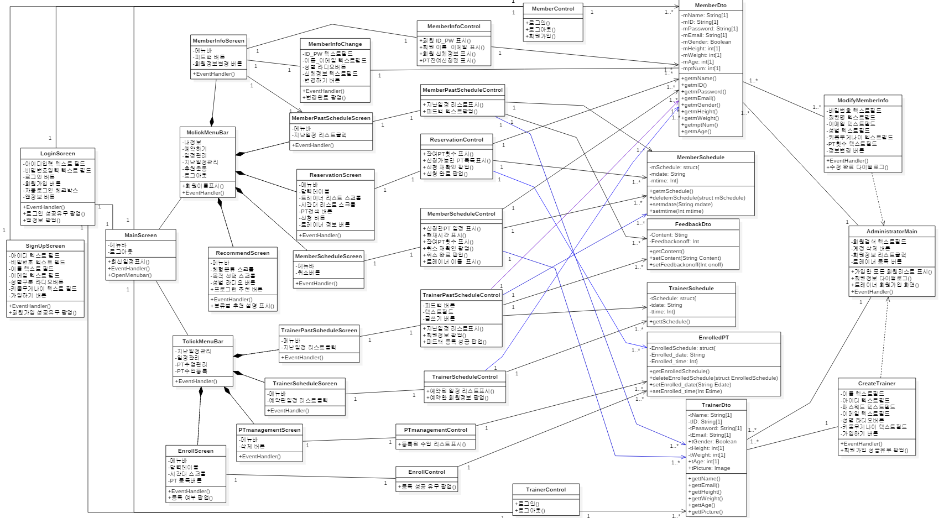
클래스 다이어그램
Step 1. 산출물 소개

Slide 19
4. 시퀀스 다이어그램
Step 1. 산출물 소개

Slide 20
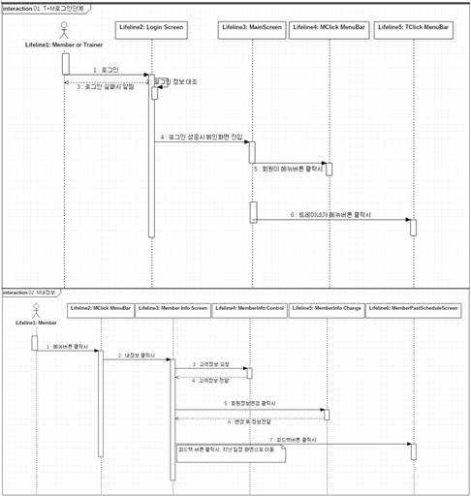
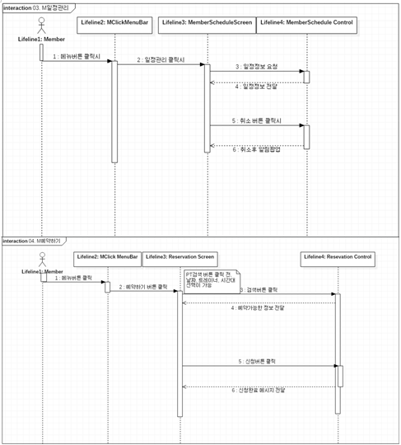
시퀀스 다이어그램
Step 1. 산출물 소개

Slide 21
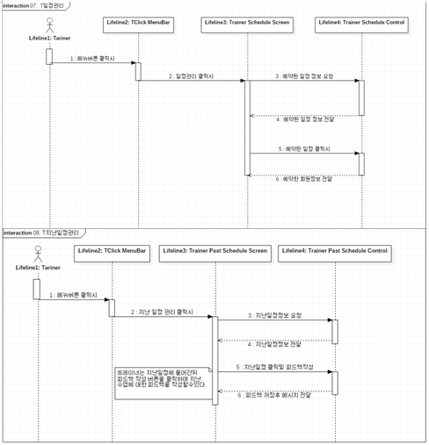
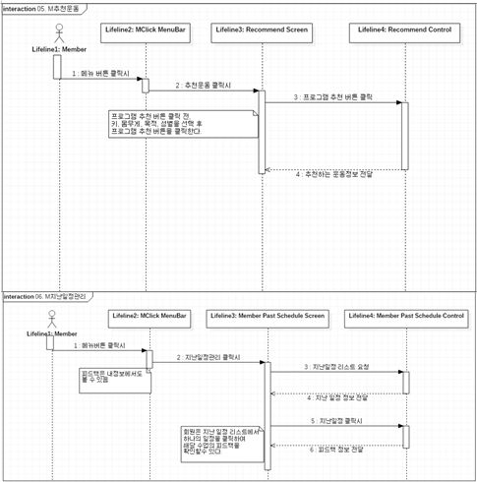
시퀀스 다이어그램
Step 1. 산출물 소개

Slide 22
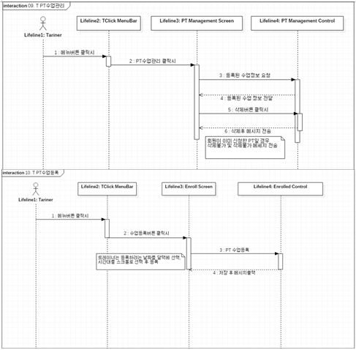
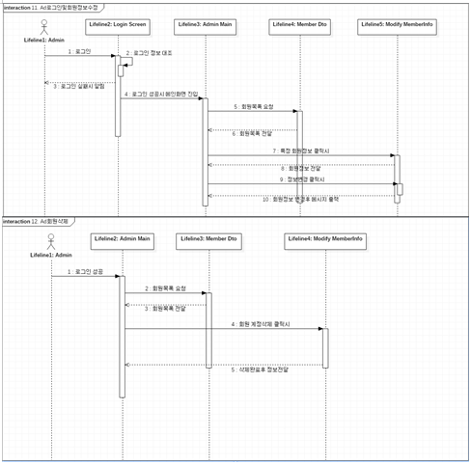
시퀀스 다이어그램
Step 1. 산출물 소개

Slide 23
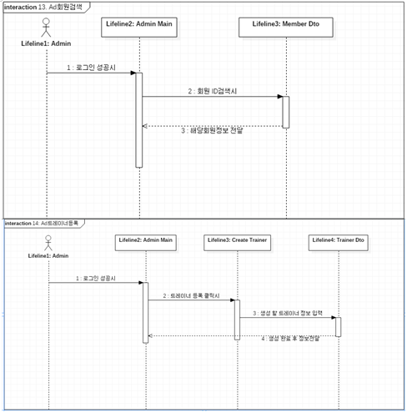
시퀀스 다이어그램
Step 1. 산출물 소개

Slide 24
1. 사용 도구
Step 2. 개발 과정

Slide 25
개발도구
Step 2. 개발 과정

Slide 26
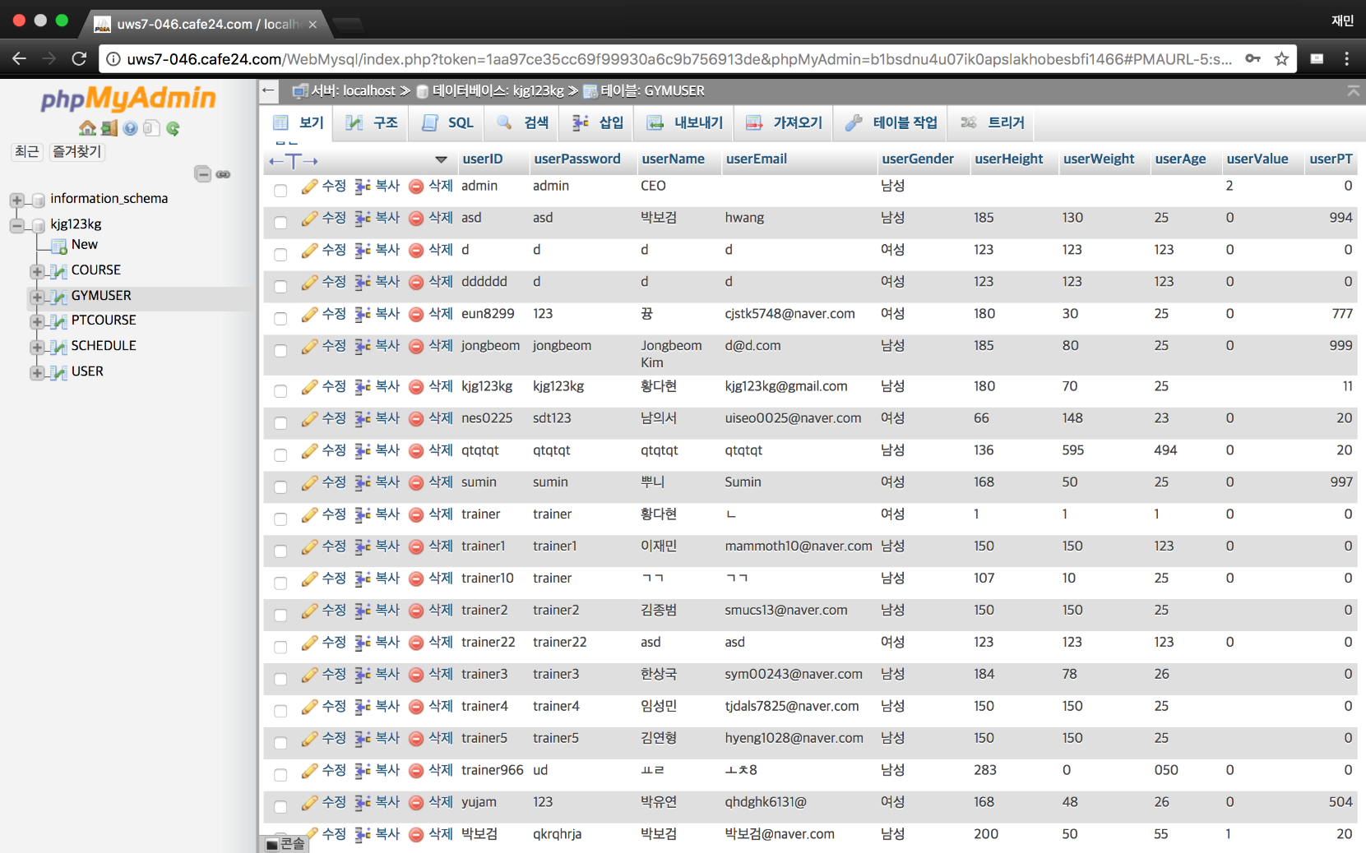
개발순서
1. USER_Table
Step 2. 개발 과정

Slide 27
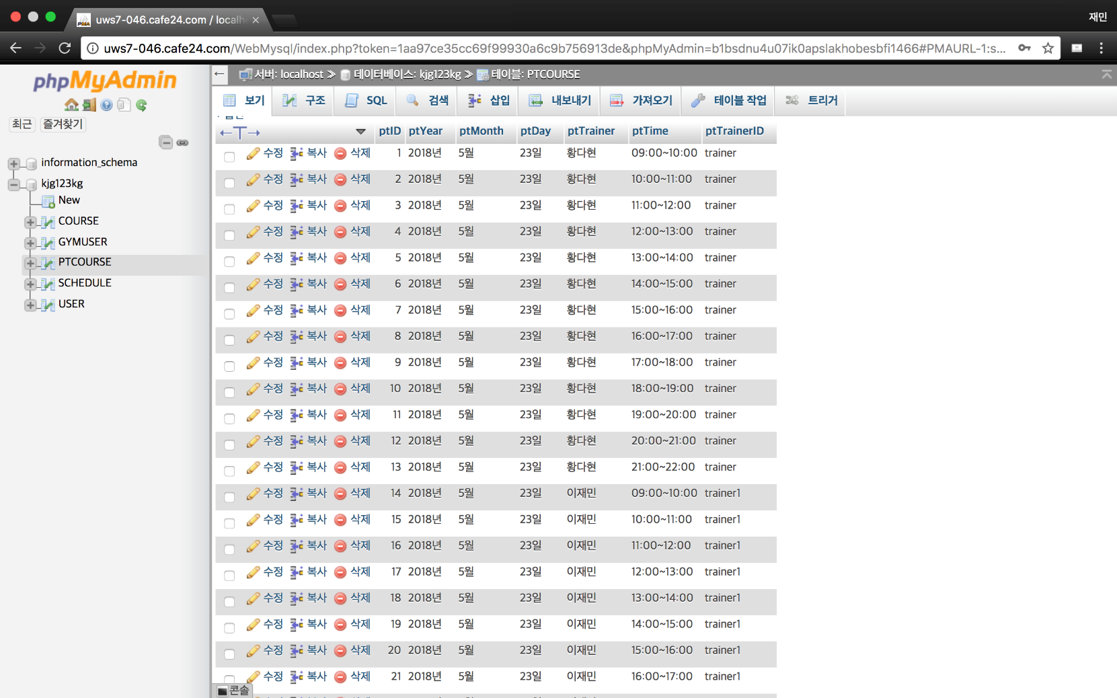
개발순서
2. PT_Table
Step 2. 개발 과정

Slide 28
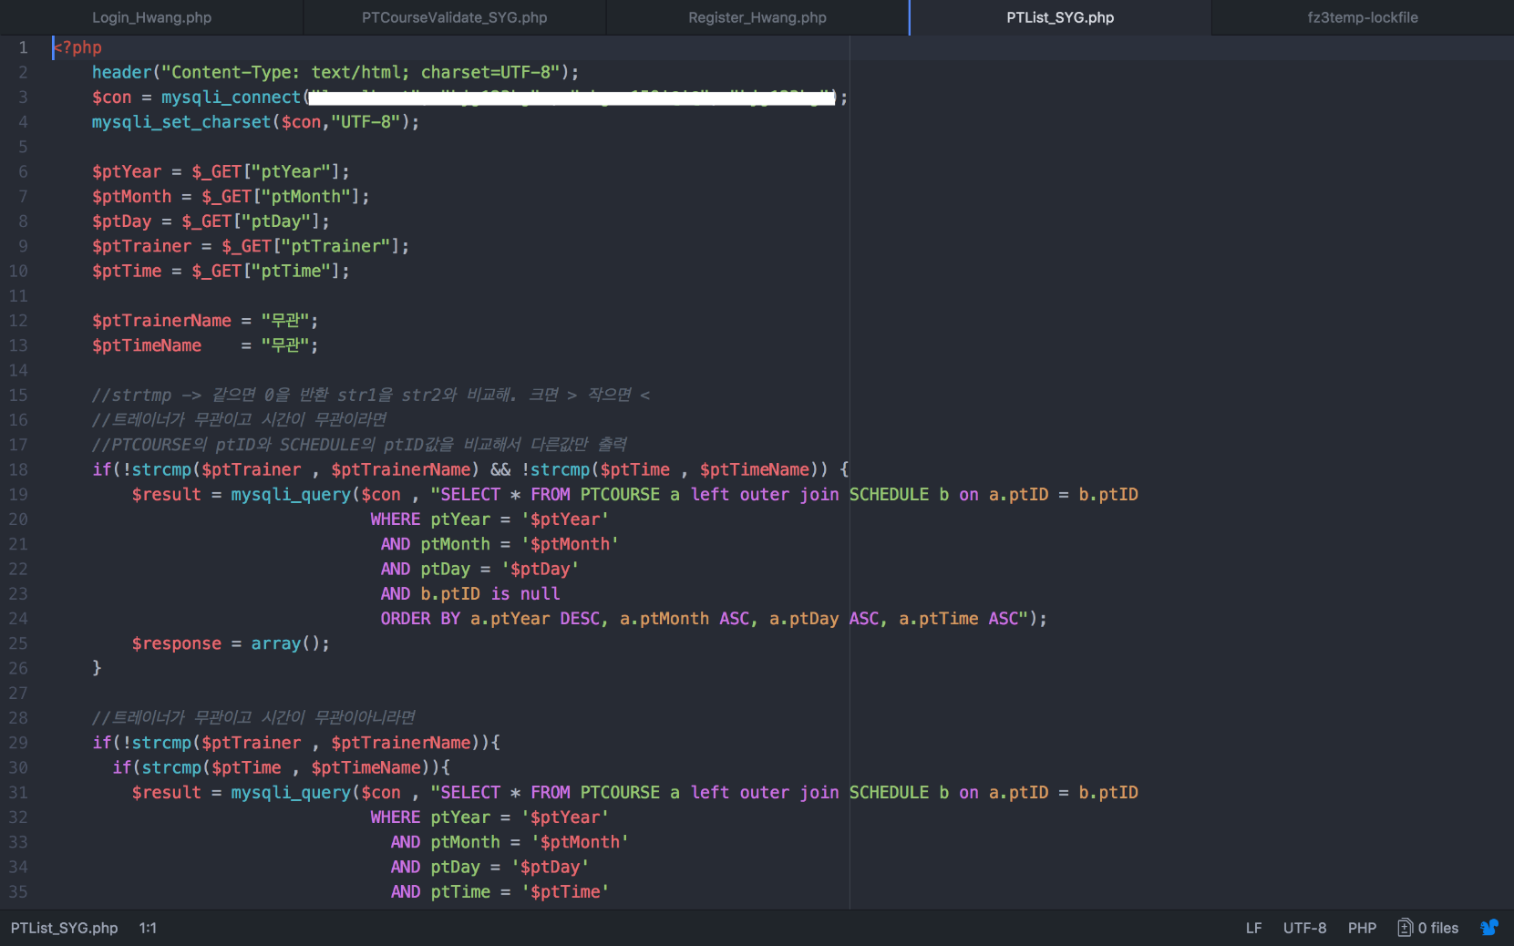
개발순서
3. php_RESERVATION
Step 2. 개발 과정

Slide 29
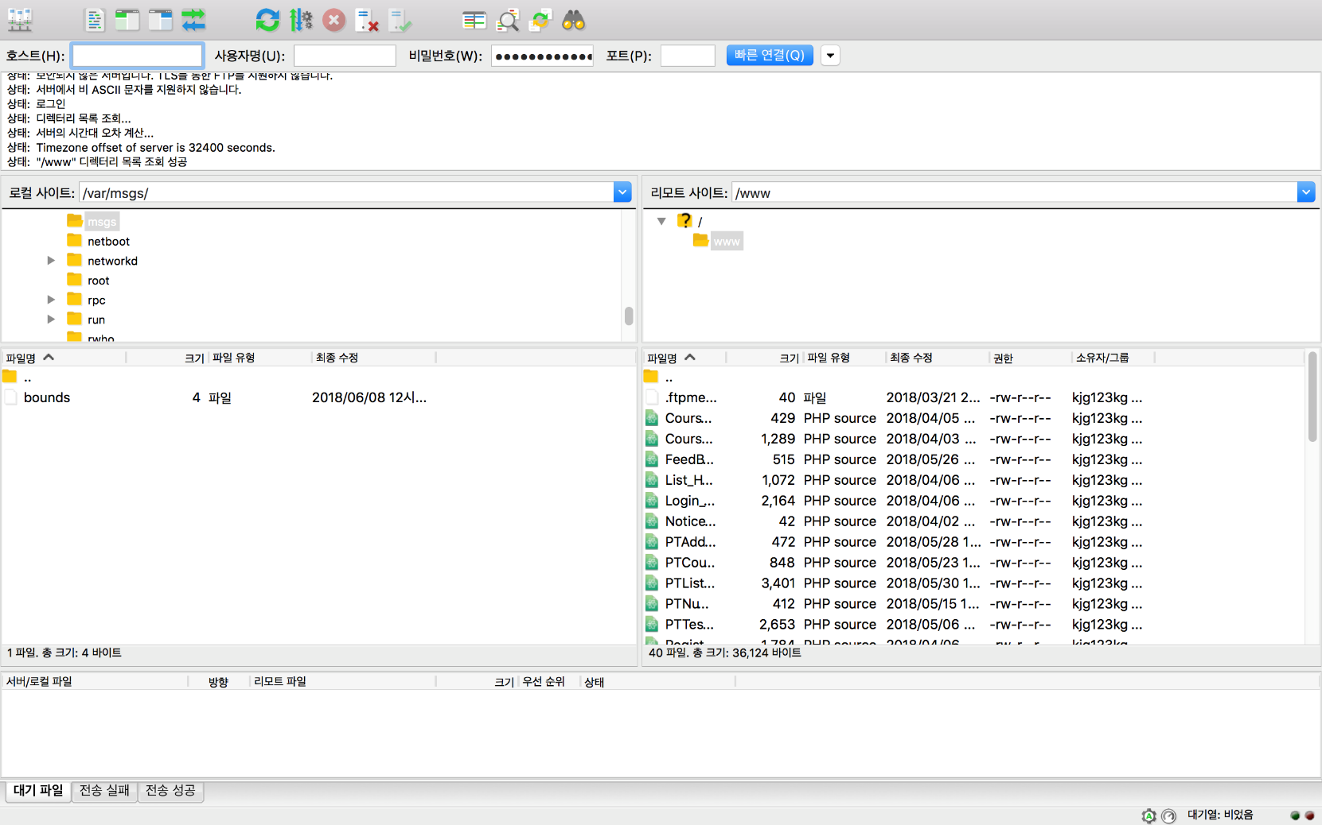
개발순서
4. FileZilla
Step 2. 개발 과정

Slide 30
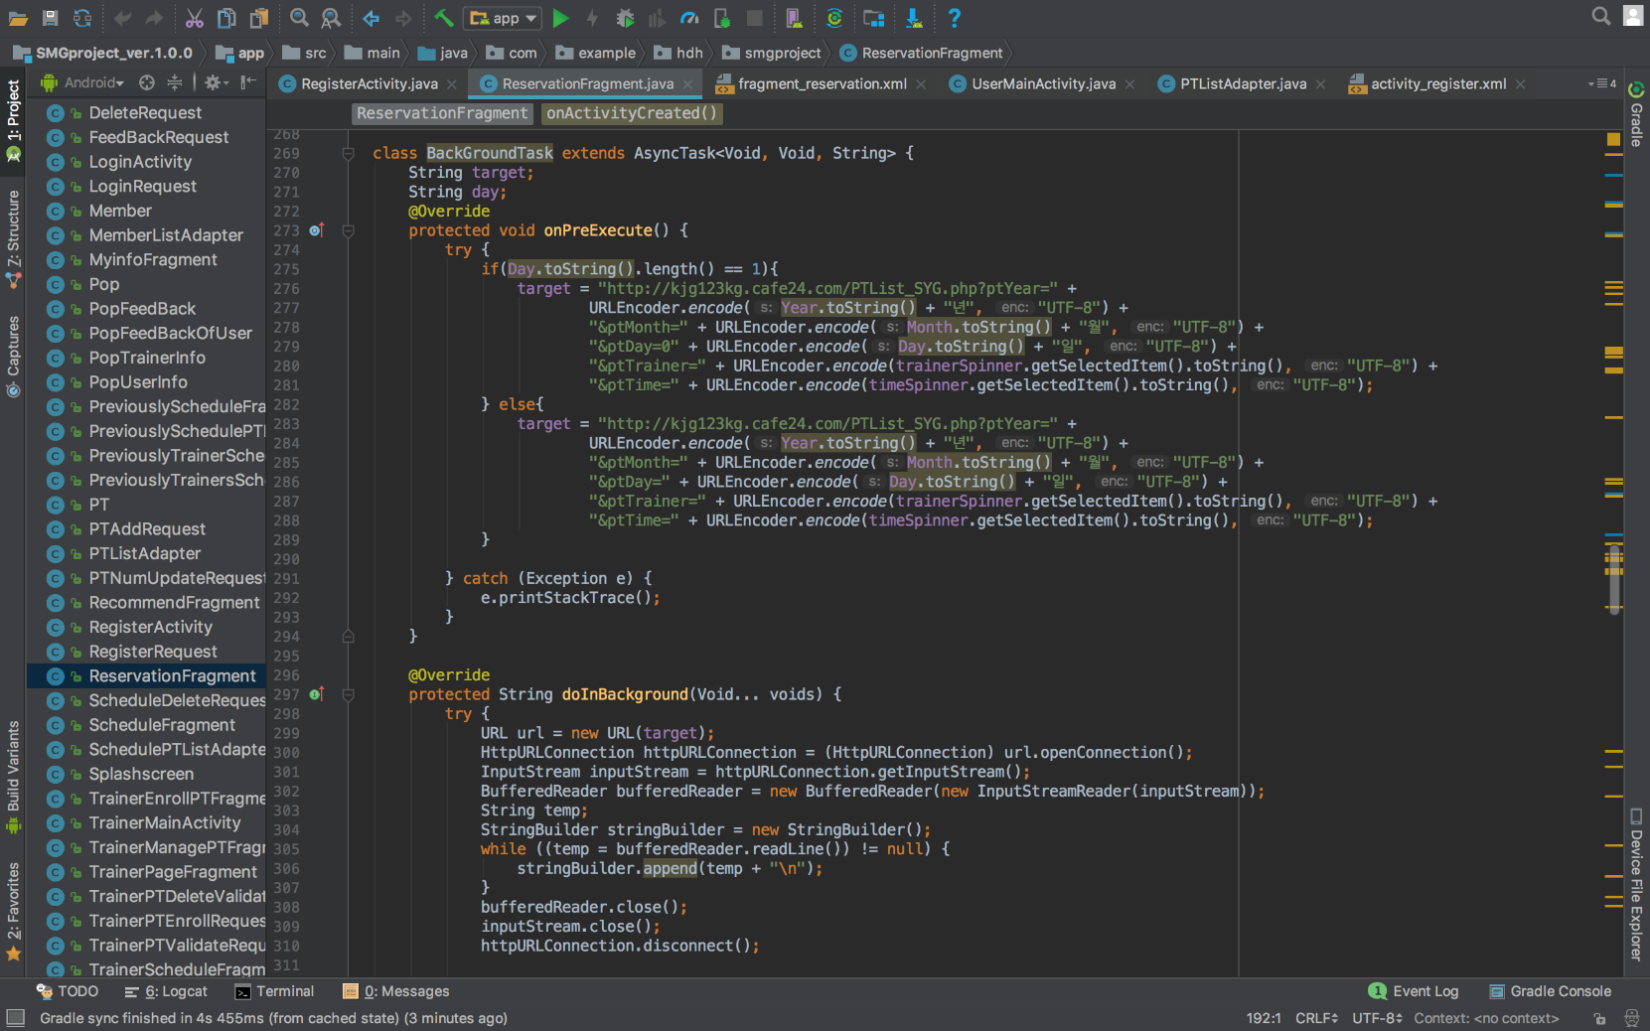
개발순서
5. android_RESERVATION
Step 2. 개발 과정

Slide 31
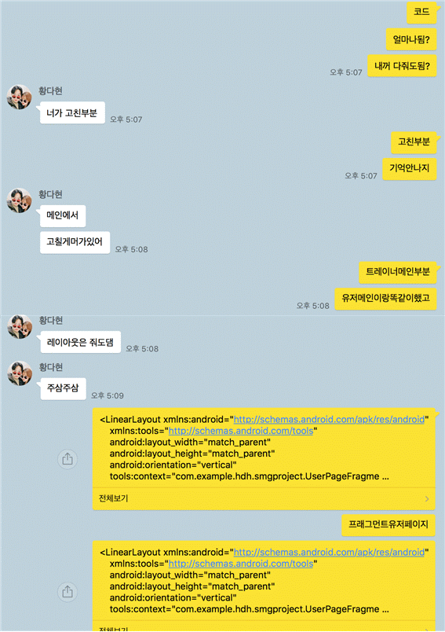
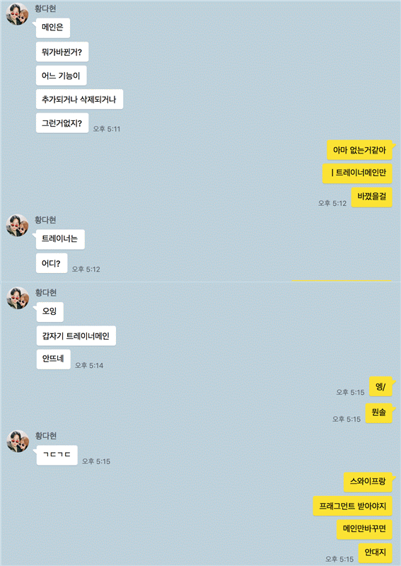
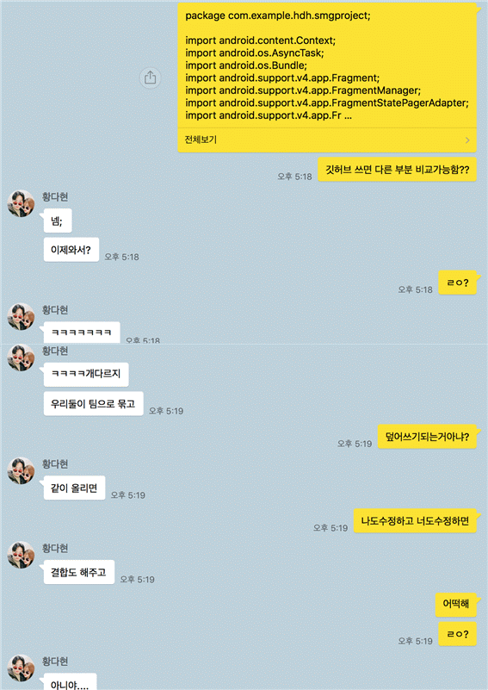
개발순서 개발자 간의 의사소통
Step 2. 개발 과정

Slide 32
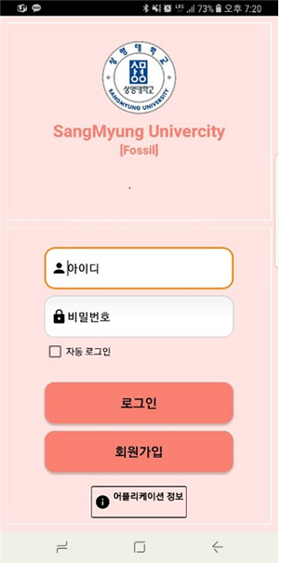
Step 3. 시연

